Slide 1
İŞ SAĞLIĞI VE GÜVENLİĞİ BİLGİLENDİRME TOPLANTISI
Bu sunum Ardahanİl Milli Eğitim Müdürlüğü adına hazırlanmıştır. (Muhsin OKCU– İSG Uzmanı )

Slide 2

ArdahanİL MİLLİ EĞİTİM MÜDÜRLÜĞÜ
İŞ SAĞLIĞI VE GÜVENLİĞİ KURULU
Bu sunum Ardahanİl Milli Eğitim Müdürlüğü adına hazırlanmıştır. (Muhsin OKCU– İSG Uzmanı )

Slide 3
İş Sağlığının Tanımı
Çalışma koşullarını ve üretim araçlarını sağlığa uygun hale getirmek, çalışanları zararlı etkilerden koruyarak, işin ve çalışanın birbirine uyumunu sağlamak üzere yapılan çalışmalar bütünüdür.
Bu sunum Ardahanİl Milli Eğitim Müdürlüğü adına hazırlanmıştır. (Muhsin OKCU– İSG Uzmanı )

Slide 4
“İŞ SAĞLIĞI,
İŞİN İNSANA
İNSANIN DA
İŞİNE UYGUN
HALE
GETİRİLMESİNİ
HEDEFLER”
Bu sunum Ardahanİl Milli Eğitim Müdürlüğü adına hazırlanmıştır. (Muhsin OKCU– İSG Uzmanı )

Slide 5
İş Güvenliğinin Tanımı
İşyerlerinde işin yürütülmesi sırasında çalışma şartları ve teknik ekipmanların yarattığı tehlikelerin sağlığa verebileceği etkilerden korunmak daha iyi bir çalışma ortamı gerçekleştirebilmek için yapılan sistemli ve bilimsel çalışmalardır.
Bu sunum Ardahanİl Milli Eğitim Müdürlüğü adına hazırlanmıştır. (Muhsin OKCU– İSG Uzmanı )

Slide 6
İş Sağlığı ve İş Güvenliğinin Tanımı
İş sağlığı ve iş güvenliği, her meslekte çalışanların yüksek düzeyde fiziksel, ruhsal ve sosyal bir ortama kavuşturulması ve bu durumun sürdürülmesi için yapılan çalışmaların tümüdür.”
Bu sunum Ardahanİl Milli Eğitim Müdürlüğü adına hazırlanmıştır. (Muhsin OKCU– İSG Uzmanı )

Slide 7
İş Sağlığı ve Güvenliğinin Amacı;
Kaza ve hastalık şeklinde ortaya çıkan tehlikelerden çalışanları korumak,
Zarar verici etkileri asgariye indirmek,
Fiziksel, ruhsal ve sosyal yönden tam iyilik halini hedefleyip yüksek nitelikte hayat sağlayıp dolayısıyla çalışanların mutlu olmalarını gerçekleştirmektir.
Bu sunum Ardahanİl Milli Eğitim Müdürlüğü adına hazırlanmıştır. (Muhsin OKCU– İSG Uzmanı )

Slide 8


DEVLET
İŞVEREN
İŞÇİ
Bu sunum Ardahanİl Milli Eğitim Müdürlüğü adına hazırlanmıştır. (Muhsin OKCU– İSG Uzmanı )

Slide 9


BU YÜZDEN
VATANDAŞLARIN MUTLU YAŞAMLARINI,
SAĞLIĞINI DÜŞÜNMEK VE SAĞLAMAK İÇİN.
DEVLET
CANLARI YANAN KİŞİLER OLARAK
İŞVEREN
İŞÇİ
MADDİ VE MANEVİ ÇIKARLARI NEDENİYLE.
İŞ GÜVENLİĞİ İLE YAKINDAN İLGİLENMEK ZORUNDADIR.
Bu sunum Ardahanİl Milli Eğitim Müdürlüğü adına hazırlanmıştır. (Muhsin OKCU– İSG Uzmanı )

Slide 10
TANIMLAR
İŞÇİ TANIMI
“Bir iş sözleşmesine dayanarak çalışan gerçek kişiye işçi denir.”
Bu sunum Ardahanİl Milli Eğitim Müdürlüğü adına hazırlanmıştır. (Muhsin OKCU– İSG Uzmanı )
Notes:
10

Slide 11
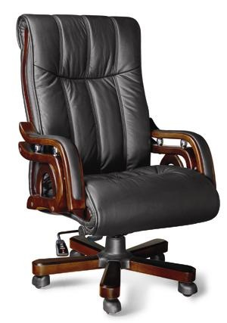
İŞVEREN TANIMI
İşçi çalıştıran gerçek veya tüzel kişiye yahut tüzel kişiliği olmayan kurum ve kuruluşlara işveren denir.
İŞVEREN VEKİLİ
İşveren adına hareket eden ve işin, işyerinin ve işletmenin yönetiminde görev alan kimselere işveren vekili denir.
İşveren vekilinin bu sıfatla işçilere karşı işlem ve yükümlülüklerinden doğrudan işveren sorumludur.
Bu sunum Ardahanİl Milli Eğitim Müdürlüğü adına hazırlanmıştır. (Muhsin OKCU– İSG Uzmanı )
Notes:
11

Slide 12
İŞYERİ TANIMI
İşveren tarafından mal veya hizmet üretmek amacıyla maddî olan ve olmayan unsurlar ile işçinin birlikte örgütlendiği birime işyeri denir.
Bu sunum Ardahanİl Milli Eğitim Müdürlüğü adına hazırlanmıştır. (Muhsin OKCU– İSG Uzmanı )
Notes:
12

Slide 13

İŞ SAĞLIĞI VE GÜVENLİĞİ’NE İLİŞKİN HÜKÜMLER İÇEREN BAZI YASALAR
4857 SAYILI İŞ KANUNU
6331 SAYILI İŞ KANUNU(yeni)
818 SAYILI BORÇLAR KANUNU
1593 SAYILI UMUMİ HIFZISSIHHA KANUNU
5510 SAYILI SOSYAL SİGORTALAR VE GENEL SAĞLIK SİGORTASI KANUNU
Bu sunum Ardahanİl Milli Eğitim Müdürlüğü adına hazırlanmıştır. (Muhsin OKCU– İSG Uzmanı )

Slide 14
İŞVERENİN YÜKÜMLÜLÜKLERİ
İşverenler, işyerlerinde, sağlıklı ve güvenli çalışma ortamını sağlamak amacıyla;
İş sağlığı ve güvenliği tedbirlerini belirlemek ve almak
İSG tedbirlerinin uygulamasını izlemek, denetlemek ve geliştirmek
İş kazası ve meslek hastalıklarını önlemek
İşçilere ilkyardım ve acil müdahale ile önleyici ve koruyucu sağlık ve güvenlik hizmetlerini vermekle
yükümlüdürler.
Bu sunum Ardahanİl Milli Eğitim Müdürlüğü adına hazırlanmıştır. (Muhsin OKCU– İSG Uzmanı )

Slide 15
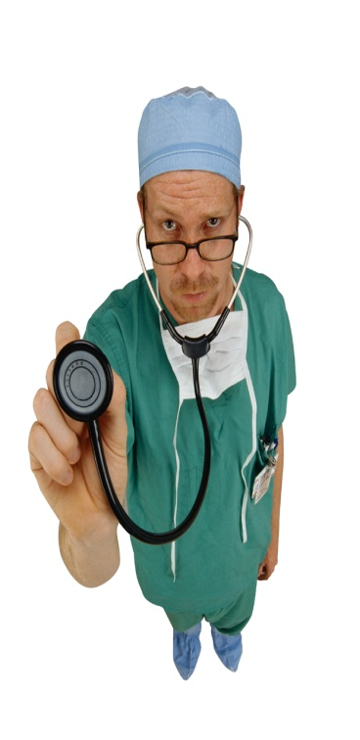
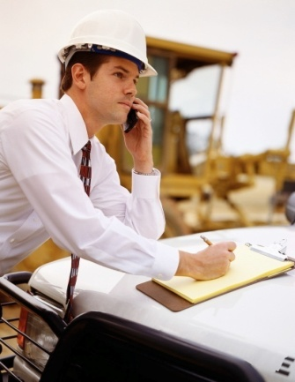
İşverenler, devamlı olarak en az 50 işçi çalıştırdıkları işyerlerinde bu hizmeti vermek için;
İşyeri sağlık ve güvenlik birimi oluşturmakla
İşyeri hekimi görevlendirmekle
İş güvenliği uzmanı görevlendirmekle
yükümlüdürler.
Bu sunum Ardahanİl Milli Eğitim Müdürlüğü adına hazırlanmıştır. (Muhsin OKCU– İSG Uzmanı )

Slide 16
İşverenin iş sağlığı ve güvenliği kurulu kurmuş olması;
işverenin iş sağlığı ve güvenliği ile alakalı konularda sorumluluğunu ortadan kaldırmaz.
Bu sunum Ardahanİl Milli Eğitim Müdürlüğü adına hazırlanmıştır. (Muhsin OKCU– İSG Uzmanı )

Slide 17
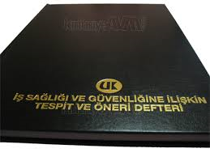
İşyeri Hekimi ile İş Güvenliği Uzmanının;
Noter tarafından onaylanmış İş Sağlığı ve Güvenliğine İlişkin Tespit ve Öneri Defterine yazdıkları iş sağlığı ve güvenliği ile alakalı tedbir ve tavsiyelerin yerine getirilmemesinin sonuçlarından işveren sorumludur.
Bu sunum Ardahanİl Milli Eğitim Müdürlüğü adına hazırlanmıştır. (Muhsin OKCU– İSG Uzmanı )

Slide 18
İş Sağlığı ve Güvenliğinde;
 | ESKİ UYGULAMA | YENİ ANLAYIŞ
1 | Tespit bazlı (Reaktif) | Risk bazlı (Proaktif)
2 | Sınırlı çalışan katılımı | Her konuda geniş çaplı çalışan katılımı
3 | Sertifikasız uzmanlık ve yetersiz uzman desteği | Yaygın sertifikasyon ve geniş uzman desteği
4 | Sınırlı bilgilendirme | Haberdar etme ve diğer kişileri bilgilendirme
5 | Yetersiz eğitim | Programlı ve nitelikli eğitim ve belgelendirme
6 | Sadece koruma anlayışlı | Önleme ve korumaya dayalı anlayış
Bu sunum Ardahanİl Milli Eğitim Müdürlüğü adına hazırlanmıştır. (Muhsin OKCU– İSG Uzmanı )

Slide 19
Yeni İçerik
Önleyici yaklaşım
Güvenlik kültürü
Risk değerlendirmesi
Geri bildirim
Koordinasyon
İşyerleri için özel düzenleme
Bu sunum Ardahanİl Milli Eğitim Müdürlüğü adına hazırlanmıştır. (Muhsin OKCU– İSG Uzmanı )

Slide 20
İŞVERENİN SORUMLULUKLARI
6331 İŞ KANUNU Madde 10:
İşveren ;İş sağlığı ve güvenliği yönünden risk değerlendirmesi yapmak ve yaptırmakla yükümlüdür.
Bu sunum Ardahanİl Milli Eğitim Müdürlüğü adına hazırlanmıştır. (Muhsin OKCU– İSG Uzmanı )

Slide 21
6331 İŞ KANUNU Madde 11:
İşveren ;acil durumların olumsuz etkilerinden korunmak üzere gerekli ölçüm ve değerlendirmeleri yapar,acil durum planlarını hazırlar.
Bu sunum Ardahanİl Milli Eğitim Müdürlüğü adına hazırlanmıştır. (Muhsin OKCU– İSG Uzmanı )

Slide 22
6331 İŞ KANUNU Madde 12:
İşveren; Ciddi, yakın ve önlenemeyen tehlikenin meydana gelmesi durumunda; çalışanların işi bırakarak güvenli bir yere gidebilmeleri için gerekli düzenlemeleri yapar ve çalışanlara talimat verir.
Bu sunum Ardahanİl Milli Eğitim Müdürlüğü adına hazırlanmıştır. (Muhsin OKCU– İSG Uzmanı )

Slide 23
6331 İŞ KANUNU Madde 16:
İşveren;çalışanları ve çalışan temsilcilerini;
İşyerindeki riskler
Alınması gereken önlemler
İlk yardım ve acil durum
Yangınla mücadele konusunda bilgilendirir.
Bu sunum Ardahanİl Milli Eğitim Müdürlüğü adına hazırlanmıştır. (Muhsin OKCU– İSG Uzmanı )

Slide 24
6331 İŞ KANUNU Madde 22:
İşveren;50 ve üzeri işçi çalışan yerlerde İSG kurulu oluşturur.
Kurul kararlarını uygular.
Bu sunum Ardahanİl Milli Eğitim Müdürlüğü adına hazırlanmıştır. (Muhsin OKCU– İSG Uzmanı )

Slide 25
İşyerinde iş sağlığı ve güvenliği açısından işçinin sağlığını bozacak veya vücut bütünlüğünü tehlikeye sokacak yakın, acil ve hayati bir tehlike ile karşı karşıya kalan işçi, işverene başvurarak durumun tespit edilmesini ve gerekli tedbirlerin alınmasına talep edebilir.
İşverenin işçinin talebi yönünde karar vermesi halinde işçi, gerekli iş sağlığı ve güvenliği tedbiri alınıncaya kadar çalışmaktan kaçınabilir.
Bu sunum Ardahanİl Milli Eğitim Müdürlüğü adına hazırlanmıştır. (Muhsin OKCU– İSG Uzmanı )
Notes:
25

Slide 26
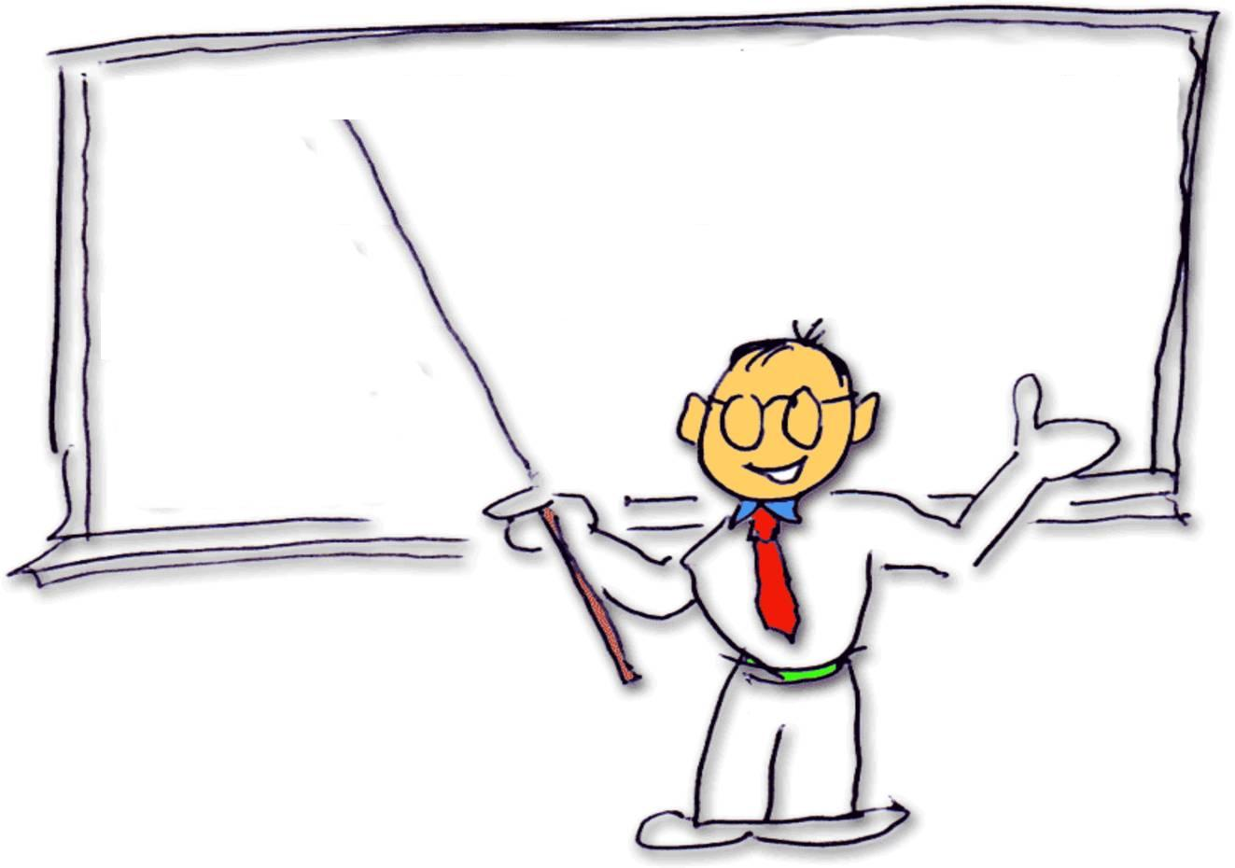
İş Kazaları , Meslek Hastalıkları ve Sebepleri, İşyerindeki Riskler
Bu sunum Ardahanİl Milli Eğitim Müdürlüğü adına hazırlanmıştır. (Muhsin OKCU– İSG Uzmanı )

Slide 27
Tehlike Nedir?
Bir kişiye, maddeye, cihaza, işe veya iş yürütümüne ;
sakatlık,
hasar,
kayıp veya
zarar
verme potansiyeli olan her şey.....
Bu sunum Ardahanİl Milli Eğitim Müdürlüğü adına hazırlanmıştır. (Muhsin OKCU– İSG Uzmanı )

Slide 28
Risk Nedir?
Tehlike durumundaki zararın gerçekleşmesi, ihtimalidir…
Bu sunum Ardahanİl Milli Eğitim Müdürlüğü adına hazırlanmıştır. (Muhsin OKCU– İSG Uzmanı )

Slide 29
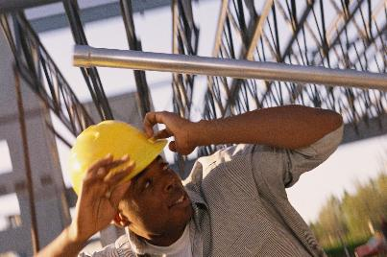
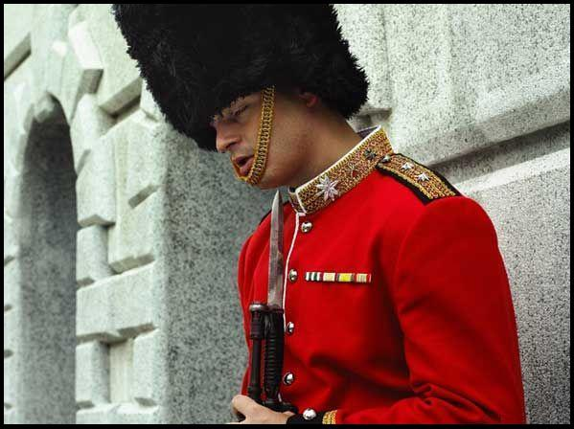
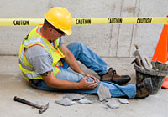
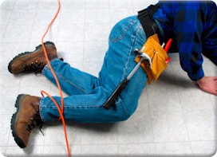
İŞ KAZASI
Önceden planlanmamış
Bilinmeyen ve kontrol altına alınmamış
Etrafa zarar verecek nitelikte olan
Ölüm ve yaralanmalara
Makinelerin ve araç gerecin arızalanmasına
Üretimin veya hizmetin aksamasına sebep olan
Bu sunum Ardahanİl Milli Eğitim Müdürlüğü adına hazırlanmıştır. (Muhsin OKCU– İSG Uzmanı )
Notes:
29

Slide 30
İş Kazasının Yasal Tanımı:
5510 sayılı Sosyal Sigortalar ve Genel Sağlık Sigortası Kanunu’nun 13.maddesine göre;
a) Sigortalının iş yerinde bulunduğu sırada,
b) İşveren tarafından yürütülmekte olan iş nedeniyle veya görevi nedeniyle, sigortalı kendi adına ve hesabına bağımsız çalışıyorsa yürütmekte olduğu iş veya çalışma konusu nedeniyle işyeri dışında,
c) Bir işverene bağlı olarak çalışan sigortalının, görevli olarak iş yeri dışında başka bir yere gönderilmesi nedeniyle asıl işini yapmaksızın geçen zamanlarda,
d) Emziren kadın sigortalının, çocuğuna süt vermek için ayrılan zamanlarda,
e) Sigortalıların, işverence sağlanan bir taşıtla işin yapıldığı yere gidiş gelişi sırasında, meydana gelen ve sigortalıyı hemen veya sonradan bedenen ya da ruhen özüre uğratan olaydır.
Bu sunum Ardahanİl Milli Eğitim Müdürlüğü adına hazırlanmıştır. (Muhsin OKCU– İSG Uzmanı )

Slide 31
İş Kazalarının Meydana Gelmesi İçin;
Tehlikeli Durum (Kaza Oluşturma Potansiyeli) ve
Tehlikeli Davranış
faktörlerinin bir arada olması şarttır.
İş kazaları; yukarıda belirtilen iki faktörden birinin ortadan kaldırılmasıyla önlenebilir.
Bu sunum Ardahanİl Milli Eğitim Müdürlüğü adına hazırlanmıştır. (Muhsin OKCU– İSG Uzmanı )

Slide 32
Kazaların ;
%78’i Emniyetsiz Çalışmalardan,
%20’si Emniyetsiz Durumlardan,
%2’si Doğal Olaylardan kaynaklanmaktadır.
Bu oranlardan da görülüyor ki, iş kazalarının %98’inin nedeni insanlardır.
Bu sunum Ardahanİl Milli Eğitim Müdürlüğü adına hazırlanmıştır. (Muhsin OKCU– İSG Uzmanı )

Slide 33
KİMYASAL RİSK ÖNLEMLERİ
Önlemler;
Kaynakta,
Ortamda,
Kişiye yönelik
olmak üzere sırasıyla 3 aşamada değerlendirilmelidir.
Bu sunum Ardahanİl Milli Eğitim Müdürlüğü adına hazırlanmıştır. (Muhsin OKCU– İSG Uzmanı )

Slide 34
ÇALIŞANIN SAĞLIĞININ KORUNMASI
Tehlikenin işçiye ulaşma olasılıkları - yolları
İşçi
Tehlikenin kaynağı
KAYNAKTA
KONTROL
ULAŞMAYI
ÖNLEME
İŞÇİYİ KORUMA
Bu sunum Ardahanİl Milli Eğitim Müdürlüğü adına hazırlanmıştır. (Muhsin OKCU– İSG Uzmanı )
Notes:
34

Slide 35
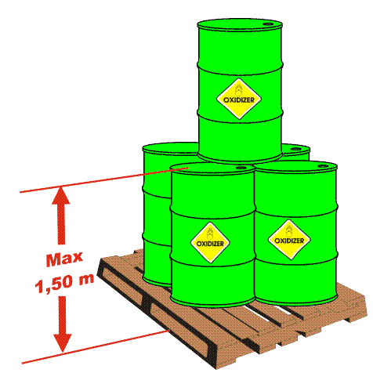
ÖNLEMLER
Kaynakta Alınacak Önlemler:
Kullanılan Maddenin Değiştirilmesi
Benzen yerine toluen, benzin yerine gazyağı vb. gibi daha az zararlı madde kullanmak.
Bu sunum Ardahanİl Milli Eğitim Müdürlüğü adına hazırlanmıştır. (Muhsin OKCU– İSG Uzmanı )

Slide 36
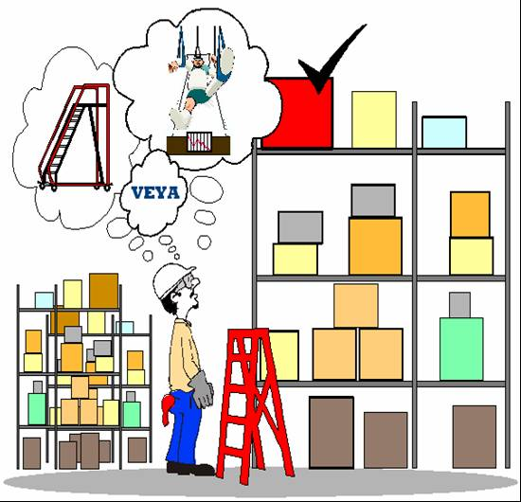
Ortamda Alınacak Önlemler:
İşyeri Düzeni
Düzensiz bir işyeri,
iş verimini düşüreceği gibi
iş kazaları olasılığını arttıracak
ve iş gereği oluşan süprüntü vb.
maddeler (örneğin tozlar) sağlığı
olumsuz yönde etkileyebilecektir.
Bu sunum Ardahanİl Milli Eğitim Müdürlüğü adına hazırlanmıştır. (Muhsin OKCU– İSG Uzmanı )

Slide 37
Kişiye Yönelik Alınacak Önlemler:
1) Eğitim
Önlemlerin en etkili ve yararlısı, çalışanların, hangi tehlikelerle karşı karşıya olduğu, nasıl korunacağı, alınan önlemlere nasıl uyacağı konusunda yapılacak ve belirli aralıklarla tekrarlanan İş Sağlığı ve Güvenliği eğitimleridir.
Bu sunum Ardahanİl Milli Eğitim Müdürlüğü adına hazırlanmıştır. (Muhsin OKCU– İSG Uzmanı )

Slide 38
2) İşçilerin Rotasyonu
Bazı iş türlerinde, işin gereği alınan tüm önlemlere karşın yine de risk tamamen ortadan kaldırılamaz.
Bu durumlarda uzmanların yapacakları değerlendirmeye bağlı olarak belirlenecek sürelerde değiştirilen ekiplerle iş sürdürülebilir.
Kişiler üzerindeki maruziyet süresi kısaltılmış olur.
Bu sunum Ardahanİl Milli Eğitim Müdürlüğü adına hazırlanmıştır. (Muhsin OKCU– İSG Uzmanı )

Slide 39
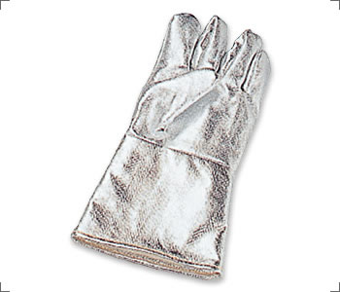

3) Kişisel Koruyucular
Gözlük, maske, eldiven, baret, çelik burunlu ayakkabı vb. kişisel koruyucular en son başvurulacak, fakat gerektiğinde kesinlikle kullanılması zorunlu araçlardır.
Bu sunum Ardahanİl Milli Eğitim Müdürlüğü adına hazırlanmıştır. (Muhsin OKCU– İSG Uzmanı )

Slide 40
Risk Değerlendirmesi Nedir?
Sistematik metotlarla çalışma ortamı, şartları ya da çevrede var olan;
Tehlikeleri belirlemek,
Riskleri ortaya çıkarmak
Riskleri kontrol etmek
için uygun nitel ve/veya nicel yöntemler kullanılarak yapılan çalışmaların bütünüdür.
Bu sunum Ardahanİl Milli Eğitim Müdürlüğü adına hazırlanmıştır. (Muhsin OKCU– İSG Uzmanı )

Slide 41
Risk Değerlendirmesi Ne Zaman Yapılmalıdır?
İşe başlama aşamasında
İşyerinde bir değişiklik olması durumunda
İş kazası, Meslek hastalığı vb. olaylar sonrasında
Periyodik aralıklarla
ekip halinde ve bilimsel yöntemlerle yapılmalıdır.
Bu sunum Ardahanİl Milli Eğitim Müdürlüğü adına hazırlanmıştır. (Muhsin OKCU– İSG Uzmanı )

Slide 42
Risk Değerlendirme Yöntemleri
Kontrol Listeleri (Check-List)
Normal Sistemden Sapma ve Etkileri Analizi (FMEA)
Tehlike ve Çalışabilirlik Analizi (HAZOP)
Hata Ağacı Analizi (FTA)
Kaza Sonuç Analizi (ETA)
Tahlike Analizi ve Kritik Kontrol Noktaları (HACCP)
Bu sunum Ardahanİl Milli Eğitim Müdürlüğü adına hazırlanmıştır. (Muhsin OKCU– İSG Uzmanı )

Slide 43
Konu Başlığı | Kontrol Listesi | Evet | Hayır | Alınması Gereken Tedbir | Sorumlu Kişi | Tamamlanacağı Tarih
Genel | Zemin kayma veya düşmeyi önleyecek şekilde uygun malzeme ile kaplanmıştır ve iç zeminler düzenli olarak kontrol edilmektedir. | x |  | --------
Genel | Zeminde çökme, erime, kırılma vb. deformasyonlar bulunmamaktadır. |  | x | Kırılan karolar yenisi ile değiştirilecek | İşveren/işveren vekili | 1 ay içerisinde
Elektrik | Acil enerji kesme butonu bulunmaktadır. |  | x | Ana elektrik girişine acil enerji kesme butonu entegre edilecek | İşveren/işveren vekili | 1 hafta içerisinde
Bu sunum Ardahanİl Milli Eğitim Müdürlüğü adına hazırlanmıştır. (Muhsin OKCU– İSG Uzmanı )

Slide 44
AYRICA;
Risk değerlendirmesinin gerçekleştirilmiş olması; işverenin, işyerinde iş sağlığı ve güvenliğinin sağlanması yükümlülüğünü ortadan kaldırmaz.
Bu sunum Ardahanİl Milli Eğitim Müdürlüğü adına hazırlanmıştır. (Muhsin OKCU– İSG Uzmanı )

Slide 45
Risk Değerlendirme Ekibinde Kimler Bulunur?
İşveren veya işveren vekili
İşyeri hekimi
İş güvenliği uzmanı
Sivil savunma uzmanı
Çalışan temsilcisi
Bu sunum Ardahanİl Milli Eğitim Müdürlüğü adına hazırlanmıştır. (Muhsin OKCU– İSG Uzmanı )

Slide 46
Risk Kontrol Adımları
Tehlikelerin Belirlenmesi
Risklerin Değerlendirilmesi
Kontrol Tedbirlerine Karar Verilmesi
Kontrol Tedbirlerinin Uygulanması
İzleme ve Tekrar Gözden Geçirme
Bu sunum Ardahanİl Milli Eğitim Müdürlüğü adına hazırlanmıştır. (Muhsin OKCU– İSG Uzmanı )

Slide 47
Okullardaki Tehlikelerin Belirlenmesi
Okullardaki tehlikelerin belirlenebilmesi için kontrol listeleri kullanılacaktır.
Kontrol listelerinde tehlikeler ve problemler çeşitli konu başlıkları altında listelenmiştir.
Olası her tehlike veya probleme karşılık gelen soruların evet, hayır şeklinde cevaplandırılması istenmektedir.
Soruların EVET olarak yanıtlanması durumunda var olan tedbirlerin yeterli olduğu anlaşılmalıdır. HAYIR olarak cevaplanan sorular tedbir alınması gereken konuları ifade edecektir.
Kontrol listesinde hayır olarak işaretlenen soruların alınacak tedbirler okul idaresi tarafından öncelik ve olasılık derecesine göre derhal alınmalıdır.
Bu sunum Ardahanİl Milli Eğitim Müdürlüğü adına hazırlanmıştır. (Muhsin OKCU– İSG Uzmanı )

Slide 48
Kontrol Listeleri Tablosu
Kontrol Listesi Adı | Kullanacak Okul
Okul Ortak Kullanım Alanları | Tüm Okullar
Acil Plan | Tüm Okullar
Okul Bahçeleri | Tüm Okullar
Kantin ve Kafeteryalar | Tüm Okullar
Genel Temizlik | Tüm Okullar
Sınıflar | Tüm Okullar
Koridorlar | Tüm Okullar
Toplantı Salonu | Tüm Okullar
Müzik Odası | Tüm Okullar
Sanat Odası | Tüm Okullar
Islak Hacimler (WC ve Duşlar) | Tüm Okullar
Spor Salonları | Tüm Okullar
Kazan Daireleri | Tüm Okullar
Laboratuvar | Tüm Okullar
Bu sunum Ardahanİl Milli Eğitim Müdürlüğü adına hazırlanmıştır. (Muhsin OKCU– İSG Uzmanı )

Slide 49
Kontrol Listesi Adı | Kullanacak Okul
Ergonomi-Bedensel İşler | Tüm Okullar
Ergonomi-Büro İşleri | Tüm Okullar
Aydınlatma | Tüm Okullar
Tehlikeli Yüzeylere Sahip Nesne ve Aksamlar | Tüm Okullar
Kontrolsüz Harekete Geçebilecek Nesneler | Tüm Okullar
Soğuk/Sıcak Madde veya Araçlarla Temas | Tüm Okullar
İç İklim Koşulları | Tüm Okullar
Yüksekte Çalışma | Tüm Okullar
Elektrikli Tesisat ve Ekipmanlar | Tüm Okullar
Ekranlı Araçlar ve Bilgisayarlar | Tüm Okullar
Basınçlı Kaplar ve Tesisatlar | Tüm Okullar
Basınçlı Gaz Tüpleri | Tüm Okullar
Yangın ve Patlama | Tüm Okullar
Gürültü ve Titreşim | Tüm Okullar
Kimyasal Güvenlik | Tüm Okullar
Kimyasal Atıklar | Tüm Okullar
El Aletleri ve Ekipmanları | Tüm Okullar
Bu sunum Ardahanİl Milli Eğitim Müdürlüğü adına hazırlanmıştır. (Muhsin OKCU– İSG Uzmanı )

Slide 50
Kontrol Listesi Adı | Kullanacak Okullar
Metal Teknolojileri Atölyesi | MTEOK
Mobilya ve İç Mekan Tasarım Teknolojileri Atölyesi | MTEOK
Makine Teknolojileri Atölyesi | MTEOK
Motorlu Araçlar Teknolojileri Atölyesi | MTEOK
Elektrik-Elektrik Teknolojileri Atölyesi | MTEOK
Bilişim Teknolojileri Atölyesi | MTEOK
Kimya Teknolojileri Atölyesi | MTEOK
Tesisat ve İklimlendirme Teknolojileri Atölyesi | MTEOK
İnşaat Teknolojileri Atölyesi | MTEOK
Biyomedikal Teknolojileri Atölyesi | MTEOK
Harita-Tapu Kadastro Atölyesi | MTEOK
Bu sunum Ardahanİl Milli Eğitim Müdürlüğü adına hazırlanmıştır. (Muhsin OKCU– İSG Uzmanı )

